Slide 1

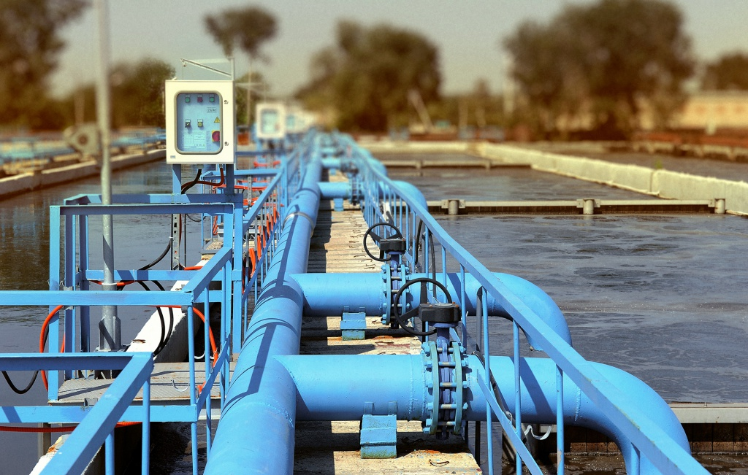
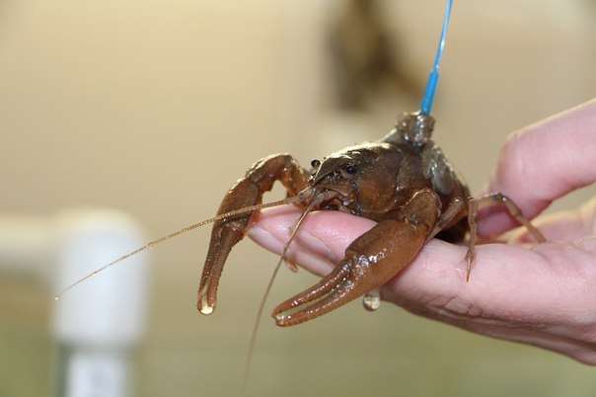
Вода после очистных систем соответствует нормам СанПин

Slide 2

После прохождения изношенных труб вода насыщается железом

Slide 3
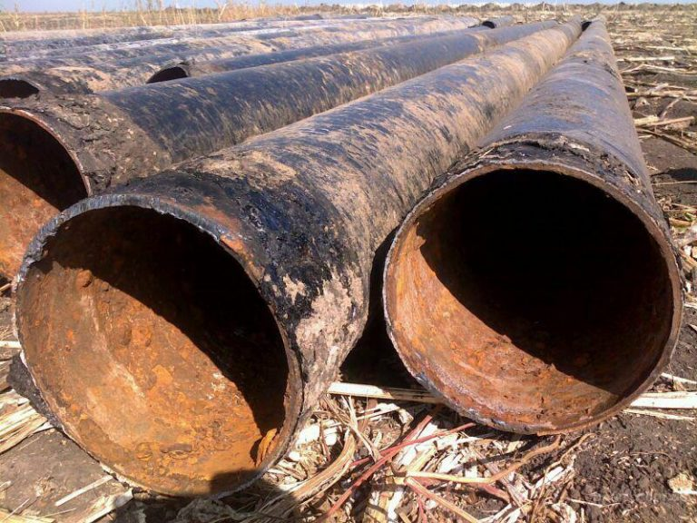
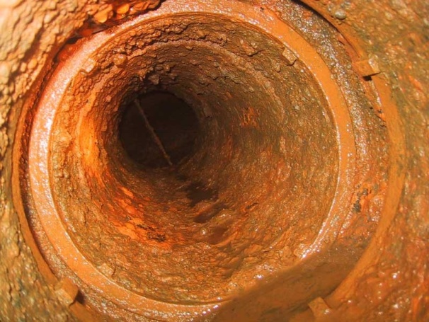
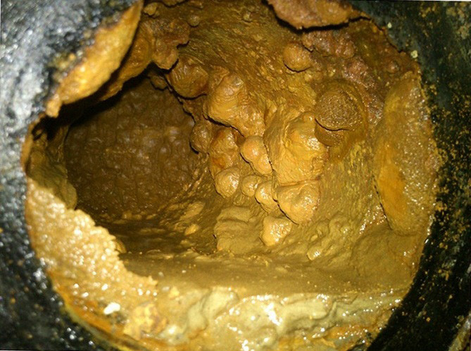
После прохождения изношенных труб вода насыщается железом

Slide 4
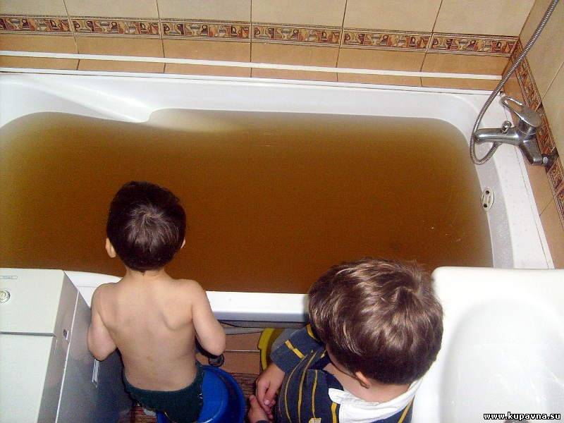
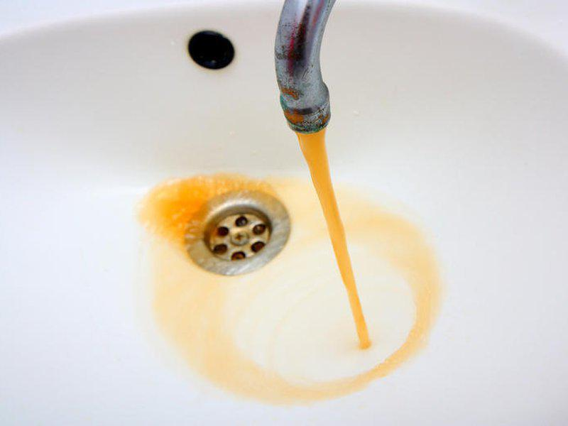
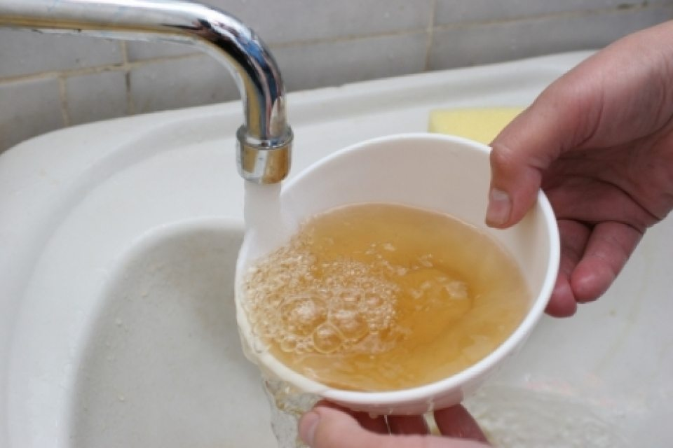
Потребитель получает воду с повышенным содержанием железа

Slide 5
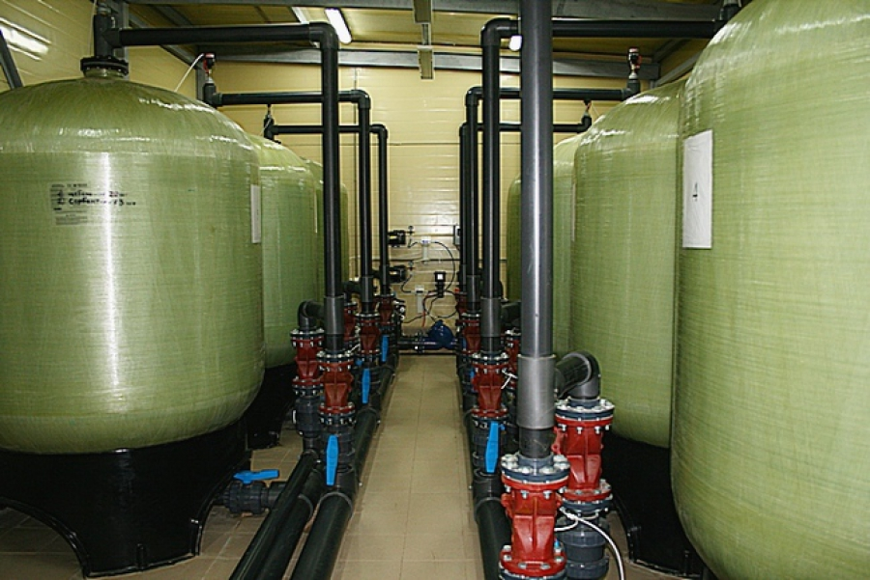
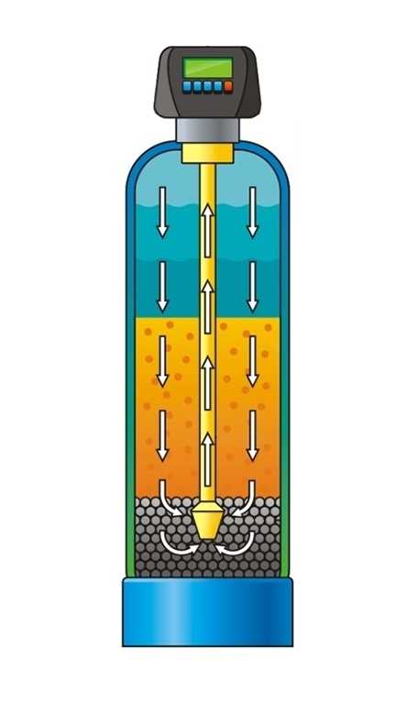
Классическая технология очистки водопроводной воды от железа

Slide 6
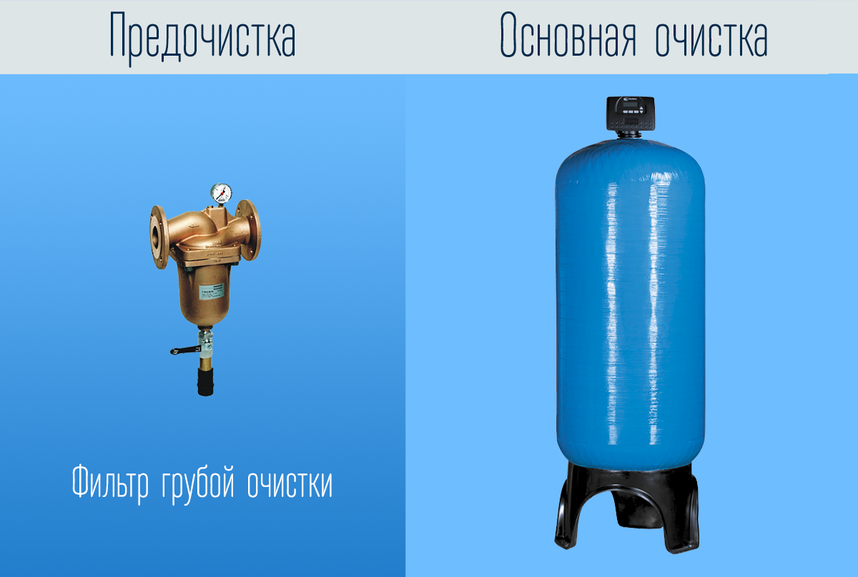
Состав классической системы очистки водопроводной воды

Slide 7
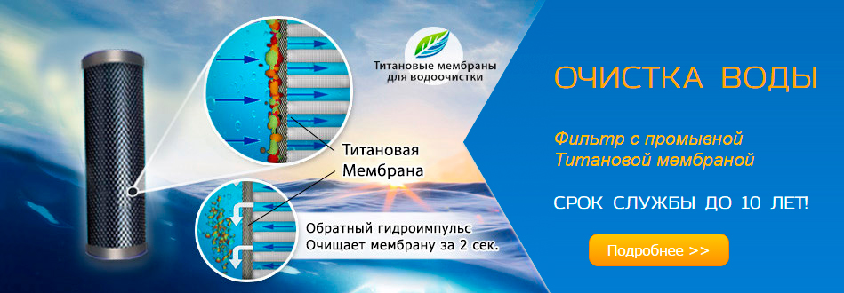
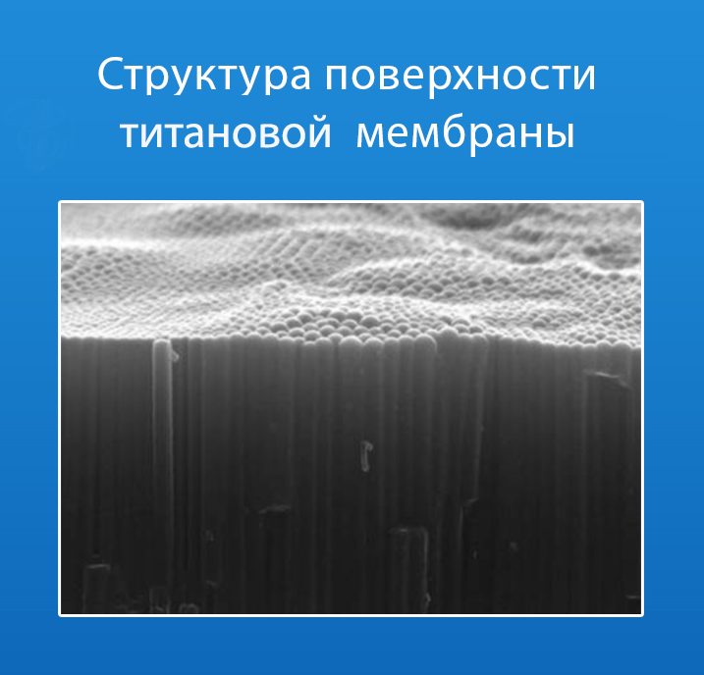
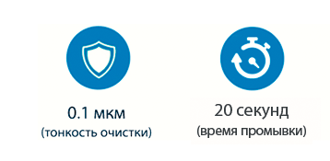
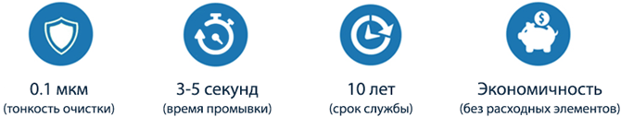
Очистка воды фильтром с промывными титановыми мембранами

Slide 8
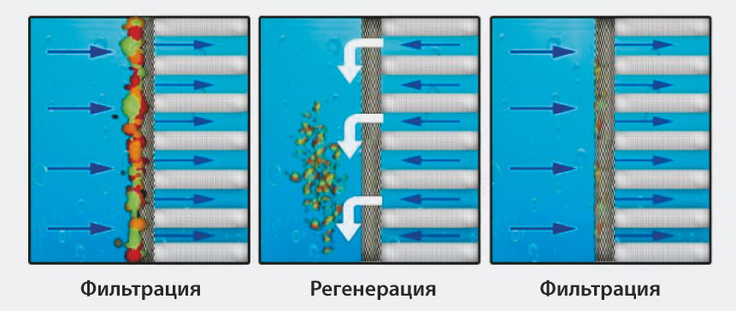
Очистка воды фильтром с промывными титановыми мембранами

Slide 9
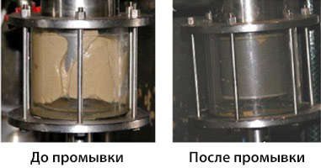
Очистка воды фильтром с промывными титановыми мембранами

Slide 10
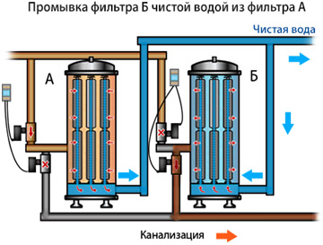
Очистка воды фильтром с промывными титановыми мембранами
Время промывки: 20 секунд.
Подача воды потребителю не прекращается.

Slide 11
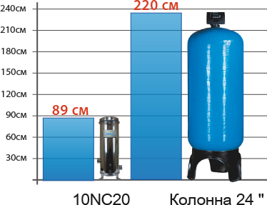
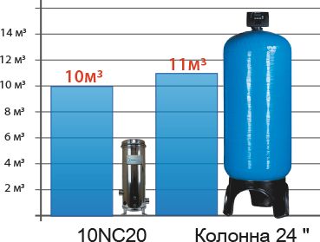
Сравнение классических фильтров с титановыми мембранами
Габаритные размеры
Производительность

Slide 12
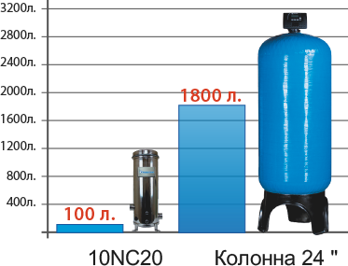
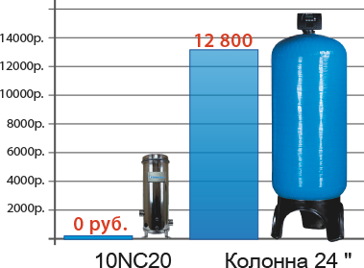
Сравнение классических фильтров с титановыми мембранами
Расход воды на промывку
Годовые затраты

Slide 13


Сравнение классических фильтров с титановыми мембранами
Характеристики оборудования
10NC20
Колонна 24"
Производительность (м /ч)
3
10
8
Тонкость фильтрации (мкм)
0,1
20
Потери давления (бар)
0,05
0,6
Материал корпуса
Нержавеющая сталь марки SS 304
Пластик
Расход воды на промывку (л)
100
900

Slide 14
Сравнение классических фильтров с титановыми мембранами
Характеристики оборудования
10NC20
Колонна 24"
Высота/Диаметр (мм)
890/230
2200/620
Проскок неочищенной воды
Исключен
Возможен
Макс. температура воды
90°
40°
Установка фильтра грубой очистки
Не требуется
Требуется
Замена фильтрующей среды
Не требуется
Каждые 2-3 года
Время промывки
20 секунд
1 час

Slide 15
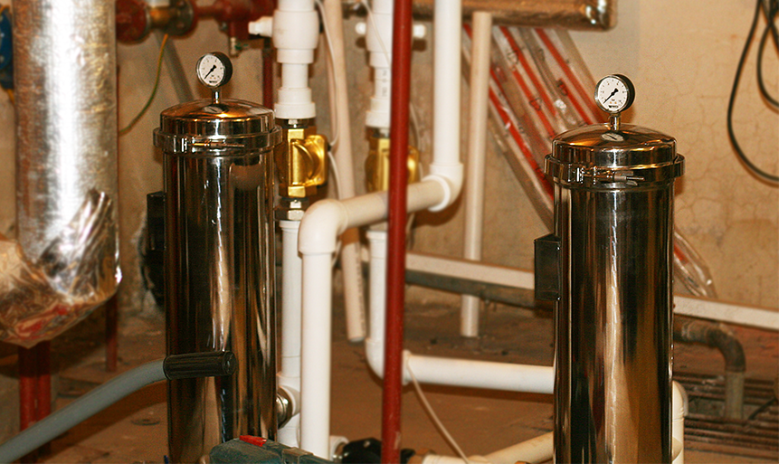
Очистка воды фильтром с промывными титановыми мембранами

Slide 16
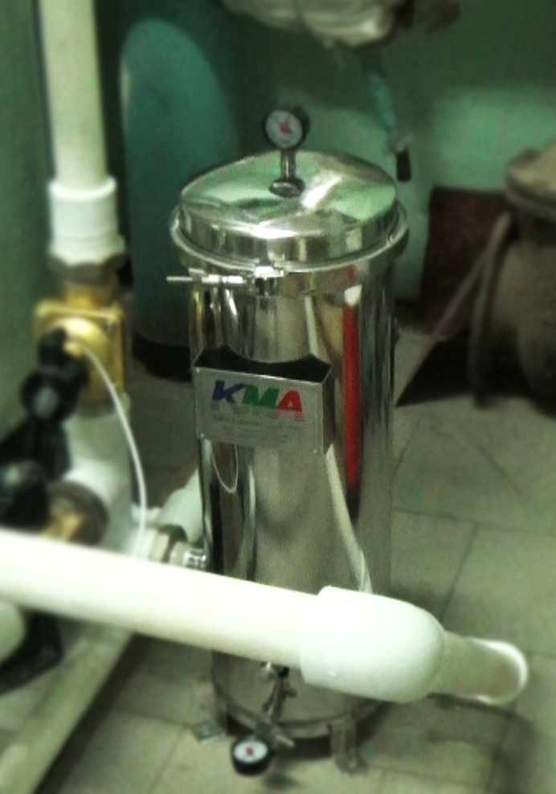
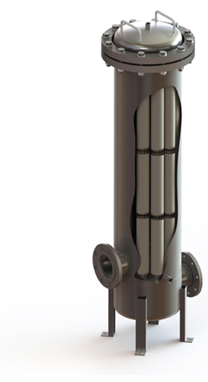
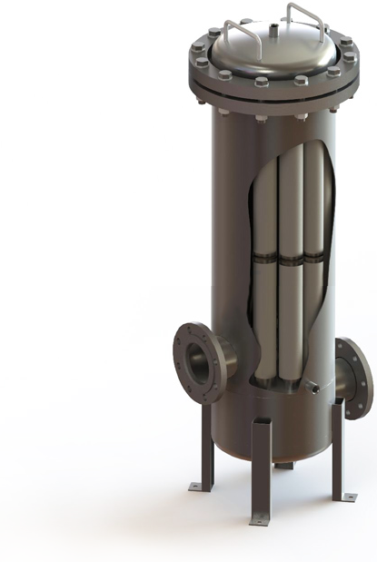
Очистка воды фильтром с промывными титановыми мембранами

Slide 17
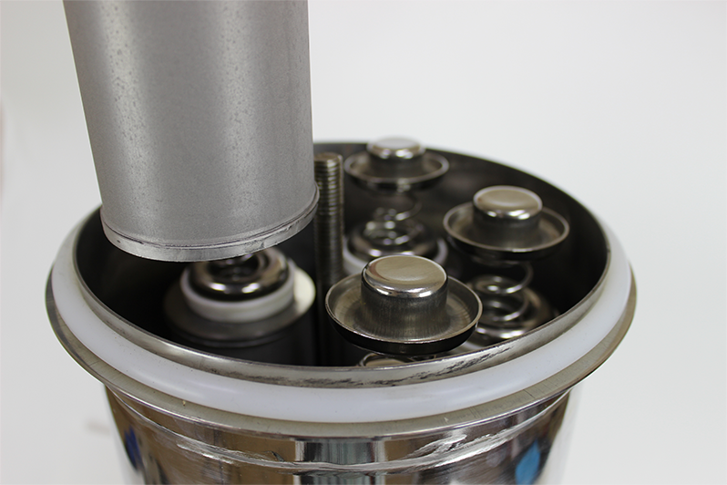
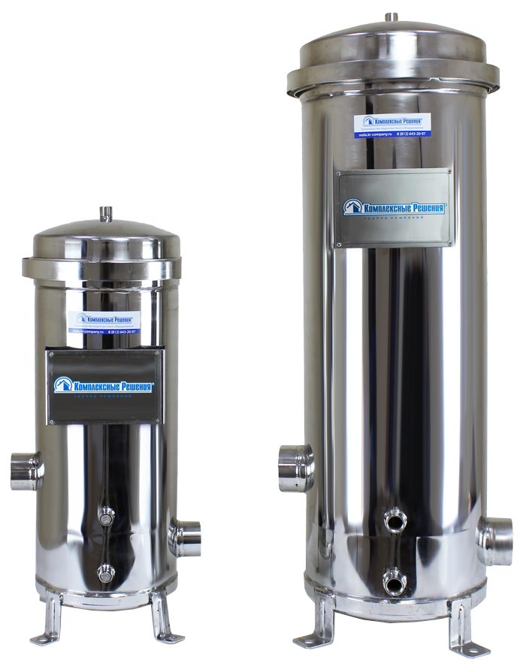
Очистка воды фильтром с промывными титановыми мембранами

Slide 18






Фильтры с промывными титановыми мембранами установлены:
На 9-ти объектах ГМК «Норильский Никель»,
административные корпуса и столовые
В элитном коттеджном поселке «Хонка-парк»
В отеле Original Sokos Hotel Olympia Garden
НПЗ Холдинг ЯНАО
Мясокомбинат «Бобровский»
Очистка воды на заводе Вимм-Билль-Данн
Многоквартирные дома в г. Санкт-Петербург

